Slide 1

融资租赁系统
软件项目管理-课程设计
答辩人：刘红
项目团队：第六组
时间：2022年3月30日
2019
化学学院

Slide 2

目录
01
项目简介
03
非功能需求
CONTENT
02
功能需求
04
进度与分工

Slide 3

1
01
PART
ONE
项目简介
Introduction

Slide 4
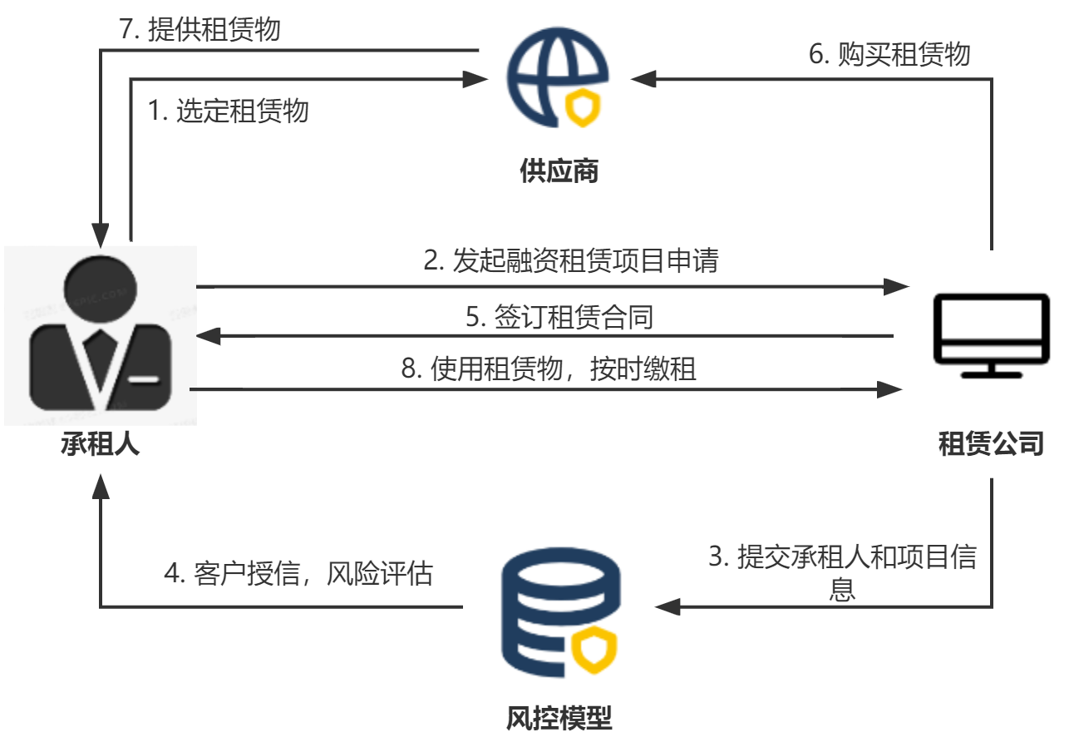
核心概念
融资租赁
租赁公司依据承租人对供应商和租赁物的选择，向供应商购买租赁物，然后出租给承租人使用，承租人支付租金。
租赁期间，与租赁物所有权有关的全部风险和报酬转移给承租人。
租赁期结束后，租赁物可能由出租人以折旧价卖给承租人，也可能拍卖或暂存。

Slide 5



项目简介
对已有的融资租赁系统进行优化，包括添加新功能、系统优化、部署环境迁移等，助力融资租赁业务电子化、规范化、高效化。
“待办任务”窗口
项目的负责员工的分配
人脸核验与识别
提升系统性能，达到响应速度目标，添加并发管理和系统负载设计
增加数据加密、权限管理模块，提高网络传输安全和数据存储安全
添加新功能
系统优化
部署环境迁移
由本地迁移到服务器

Slide 6
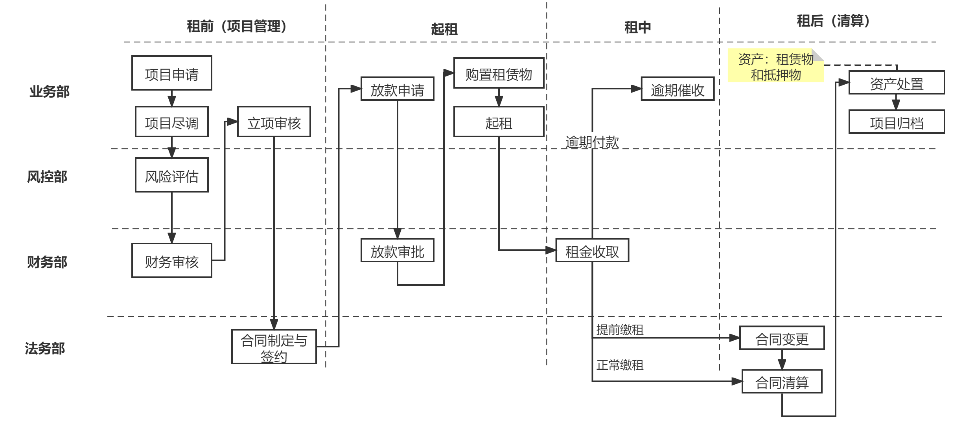
业务流程
业务流程

Slide 7
2
02
PART
TWO
功能需求
Functional Requirements

Slide 8






目标用户
用户简介
业务员
风险评估员
财务部职员
业务部职员，融资租赁项目的全程跟进者，需要通过本系统进行立项申请、资产检查、催缴、项目变更申请、资产处置、资料归档等。
风控部职员，对承租人提交的个人资料进行审核，依据承租人个人信息和历史表现进行客户授信；对业务员提交的立项申请、项目变更申请进行审核，给出风险评估意见。
对业务员提交的立项申请、项目变更申请、资产处置申请进行审核，给出财务审核意见；对启动中项目进行放款审批。
业务经理
法务部职员
承租人
分为职员和承租人两类
业务部经理，结合财务部和风控部职员的审核意见，对业务员提交的立项申请、项目变更申请、资产处置申请等进行终审。
负责项目合同的制定、修订和签约。
有融资租赁需求的自然人或企业、团体等，需要通过本系统提交项目需求、查看项目文档、缴租等。

Slide 9
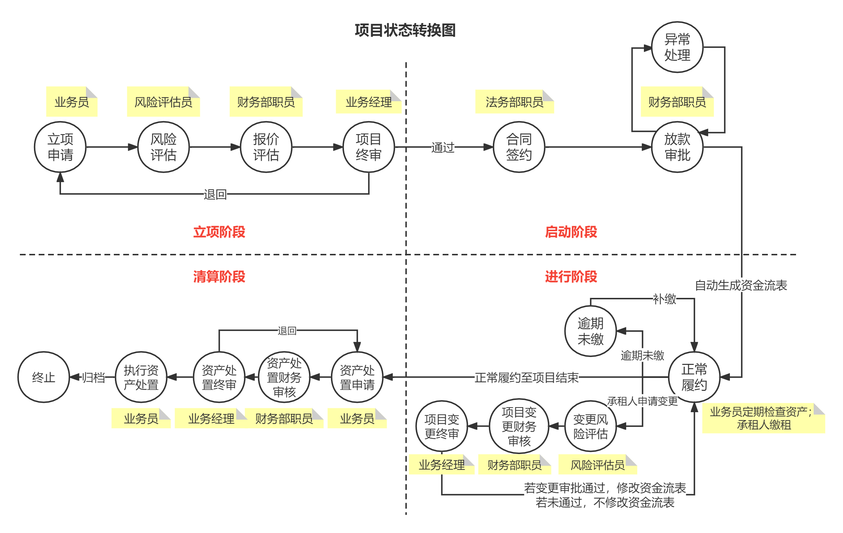
项目状态转换流
一个融资租赁项目从立项到终止会在各部门之间流转。
由不同的职员进行处理，项目状态也随之变化。
项目共有17个状态，分为四个阶段。

Slide 10

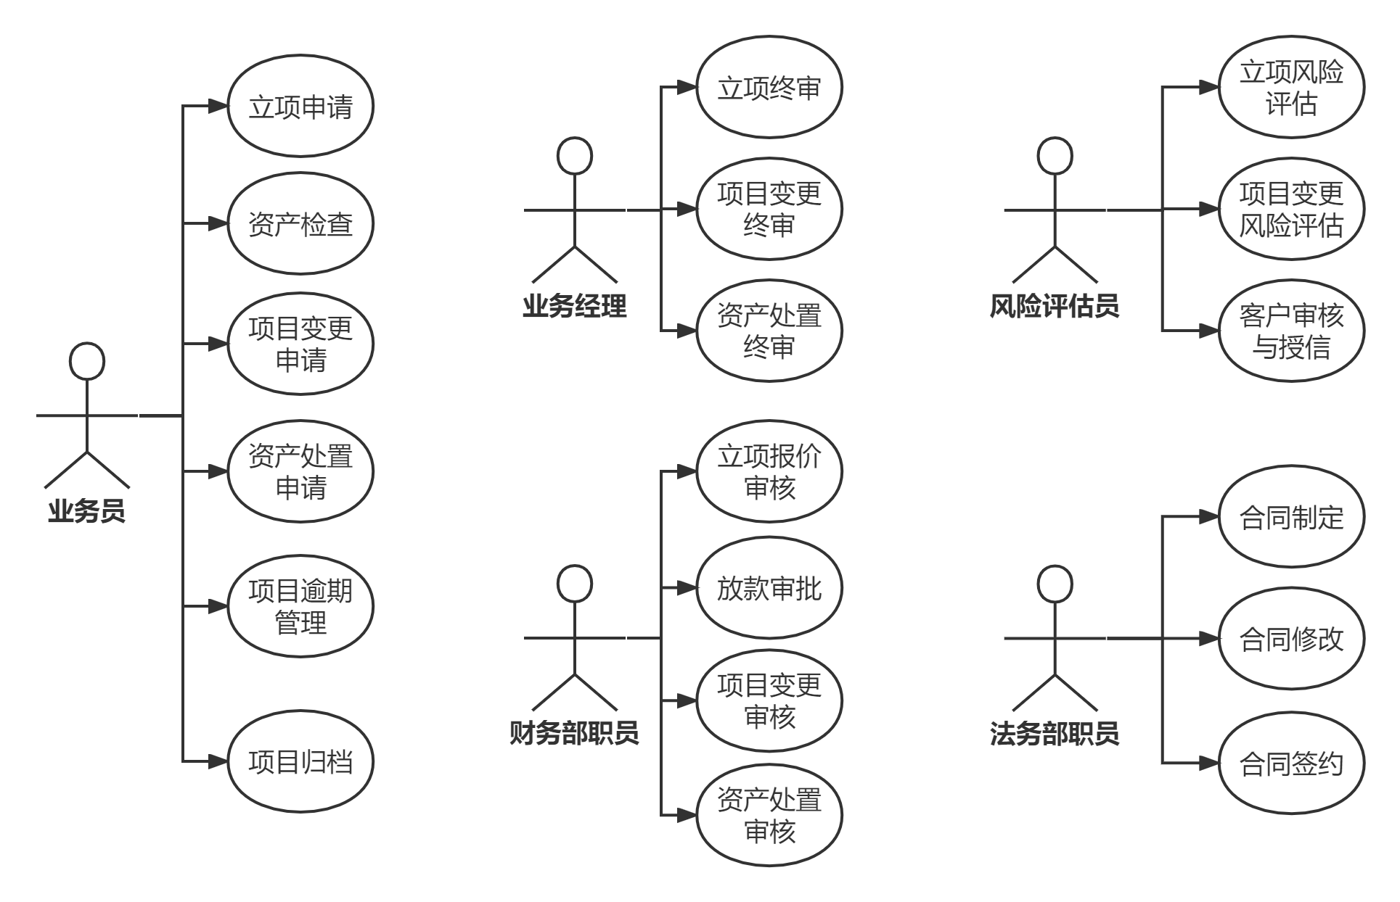
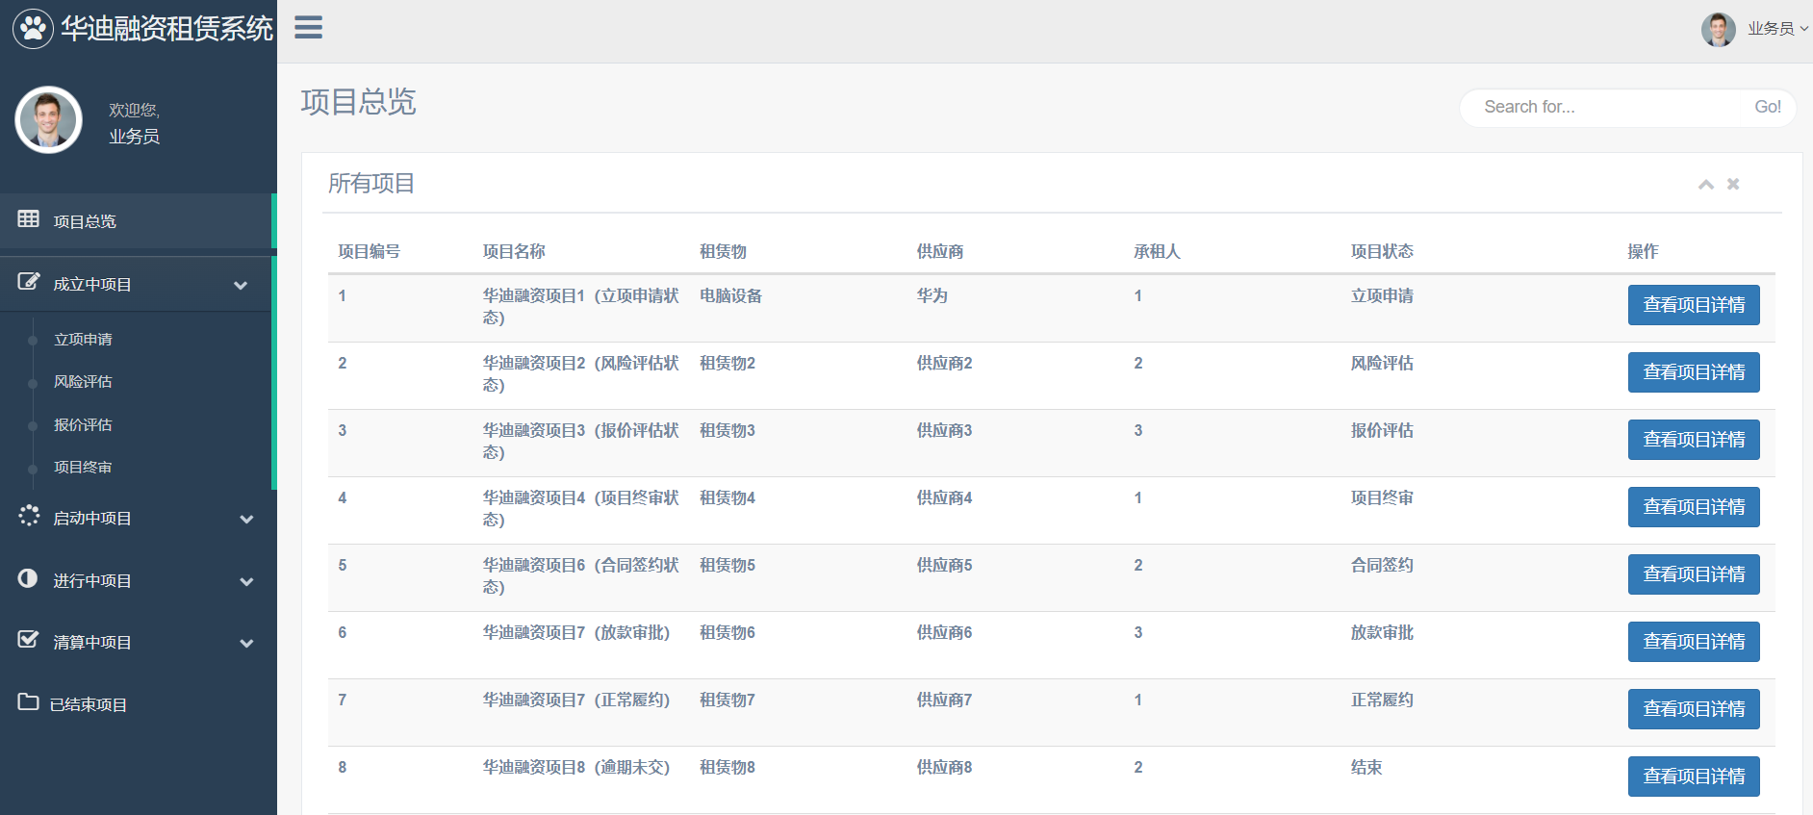
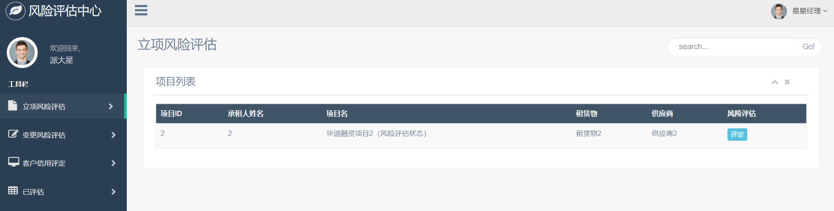
职员功能需求
对于职员，本系统主要提供电子化业务处理服务。

Slide 11
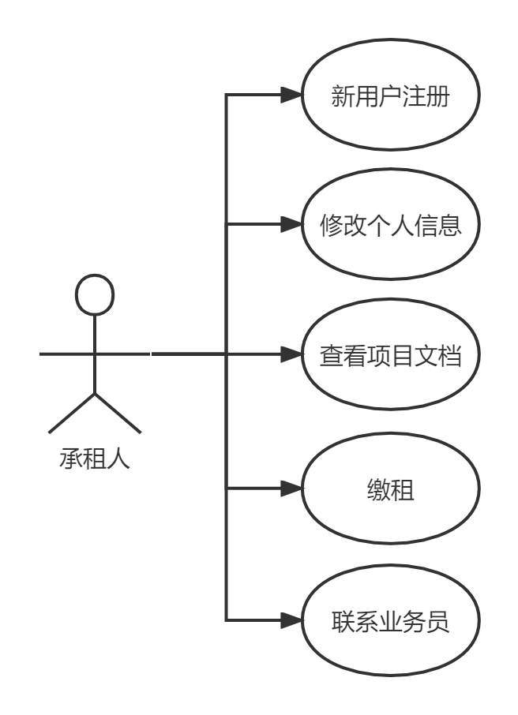
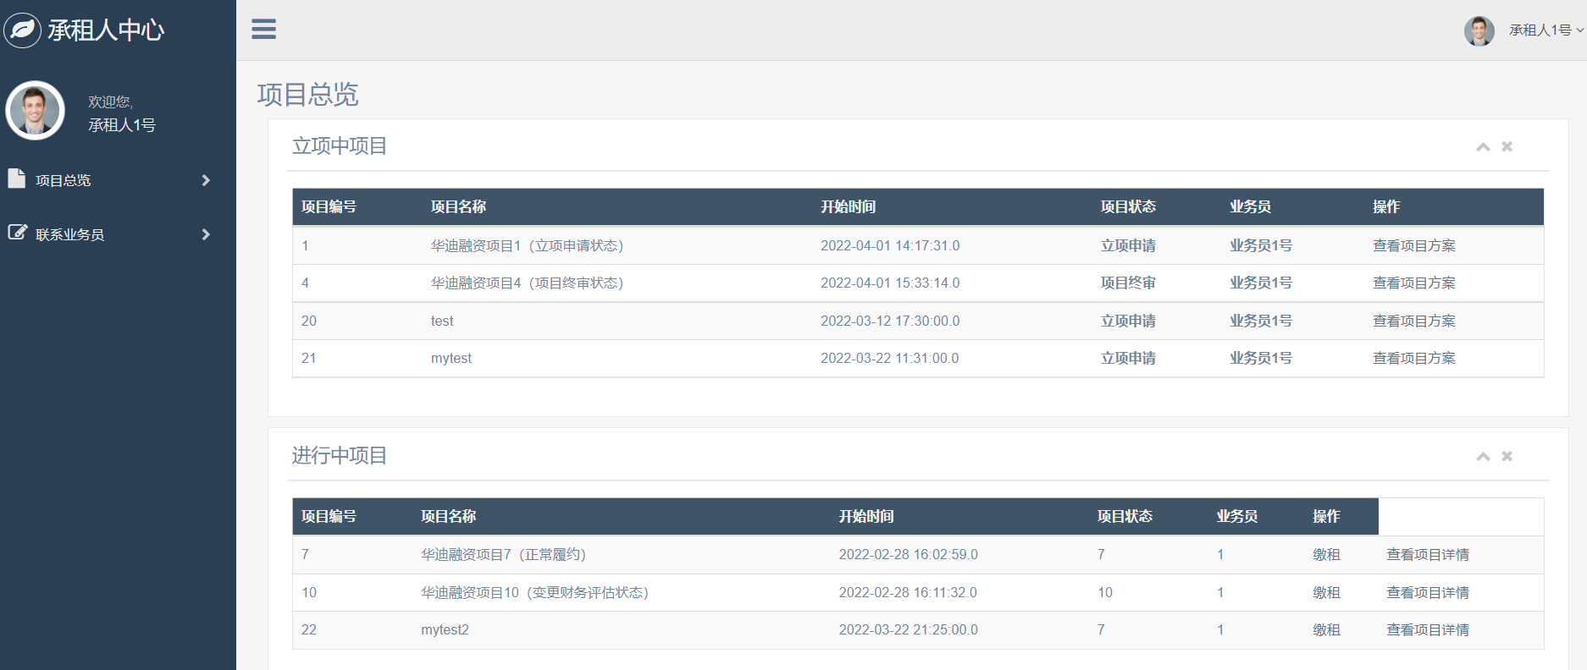
承租人功能需求
对于承租人，本系统主要提供项目信息查询、个人信息维护和项目缴租三大功能。

Slide 12
3
03
PART
THREE
非功能需求
Non-functional Requirements

Slide 13





非功能性需求
融资租赁
系统
01.性能
05. 可修改性
关键功能响应时间<2s
工作流变更
接口管理
封装、内聚、抽象公共服务
02.安全性
04.易用性
网络传输安全
数据存储安全
数据加密
权限管理
03.可靠性
三大准则
交互与界面设计
根据用户反馈进行优化
失效率<0.1%

Slide 14
软件约束
遵循JavaEE和XML等业界主流标准。
采用Spring MVC、Mybatis框架。
具有良好的可扩展性和集成性，采用面向服务的体系结构（service-oriented-architecture,SOA）和组件开发技术，可灵活地实现子系统和组件的升级，以及后期与第三方征信系统、银行系统等平台的数据交互。
具有可管理和可维护性，可对业务规则、流程控制模式等进行方便的维护和管理。
具有安全性和可靠性，采用完善的安全保密机制保障系统和数据的安全
技术架构：基于spring boot 和 mybatis的MVC架构，部署结构为C/S
服务器：宝塔Linux面板-Qotn--CentOS 7.9 64bit
数据库：MySQL

Slide 15
4
04
PART
FOUR
进度与分工
Conclusion

Slide 16



项目进度
项目周期：3.20-6.10，分为四个阶段
文档：根据实际分工共同撰写，需求规约与测试计划并行
设计阶段
测试阶段
需求分析
原型设计
架构设计
单元测试
集成测试
项目部署
3.20-4.20
5.26-6.08
4.21-5.25
maybe
开发阶段
可能阶段
新增功能
性能优化
安全性优化
项目复盘
迭代优化

Slide 17
项目分工
成员分工
刘 红
廖思佳
刘子菡
项目经理，负责项目统筹规划；
需求分析员，负责竞品调研和需求分析
开发员，负责数据安全模块的开发
设计员，负责系统交互设计、界面设计
开发员，负责人脸识别模块、“待办任务”模块的开发；
架构搭建员，负责系统架构设计
开发员，负责网络传输安全模块、项目员工分配功能的开发
交换进行单元测试，迭代进行集成测试和功能优化

Slide 18
参考文献
[1]周祖君. 融资租赁管理系统的设计与实现[D].华中科技大学,2016.
[2]李寅.基于征信系统应用的融资租赁风险管理研究[J].中国商论,2017(11):158-160.DOI:10.19699/j.cnki.issn2096-0298.2017.11.080.
[3]宋兴云,付国宝.汽车融资租赁业务系统的设计与实现[J].上海船舶运输科学研究所学报,2018,41(03):67-71+79.
[4]马婷婷,李文俊,宋兴云.融资租赁业务管理系统的设计与实现[J].上海船舶运输科学研究所学报,2016,39(03):67-71+96.
[5]徐来辉.融资租赁企业风险预警与控制机制研究[J].商业会计,2016(12):9-12.

Slide 19



谢谢聆听
敬请批评指正
Thanks for your listening
答辩人：刘红
团队：第六组
时间：2022.03.30

